Slide 1
МАТЕМАТИКА
6
КЛАСС
Тема:
РЕШЕНИЕ ЗАДАЧ.

Slide 2
ПРОВЕРКА САМОСТОЯТЕЛЬНОЙ РАБОТЫ
115. Разложите на простые множители:
512; 2) 686; 3) 666; 4) 5 175.
512 2
256 2
128 2
64 2
32 2
16 2
8 2
4 2
2 2
1
2
343 7
49 7
7 7
1
2
333 3
111 3
37 37
1
5 175 5
1 035 5
207 3
69 3
23 23
1
512 = 2 ∙ 2 ∙ 2 ∙ 2 ∙ 2 ∙ 2 ∙ 2 ∙ 2 ∙ 2 = 2⁹
686 = 2 ∙ 7 ∙ 7 ∙ 7 = 2 ∙ 7³
666 = 2 ∙ 3 ∙ 3 ∙ 37 = 2 ∙ 3² ∙ 37
5 175 = 5 ∙ 5 ∙ 3 ∙ 3 ∙ 23 = 5² ∙ 3² ∙ 23

Slide 3
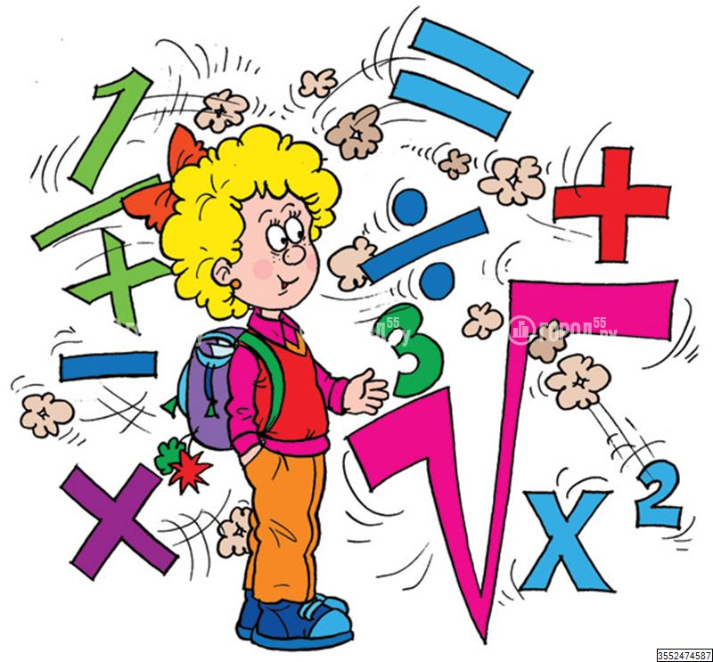
ПРОВЕРКА САМОСТОЯТЕЛЬНОЙ РАБОТЫ
116. Периметр треугольника 59 см, длины его сторон простые числа. Какими будут длины его сторон?
Простые числа: 2, 3, 5, 7, 11, 13, 17, 19, 23, 29, 31, 37, 41…
Ответ: 13 + 17 + 29; 17 + 19 + 23;
117. Найдите произведение всех простых делителей 200.
200 2
100 2
50 2
25 5
5 5
1
2 ∙ 5 = 10

Slide 4
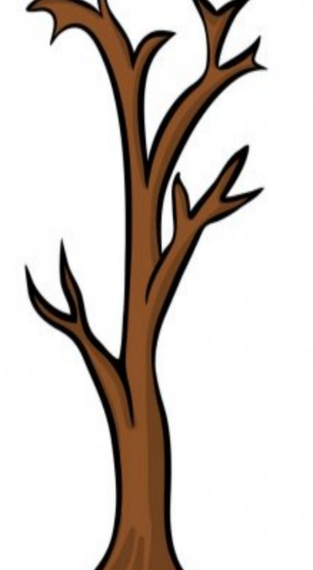
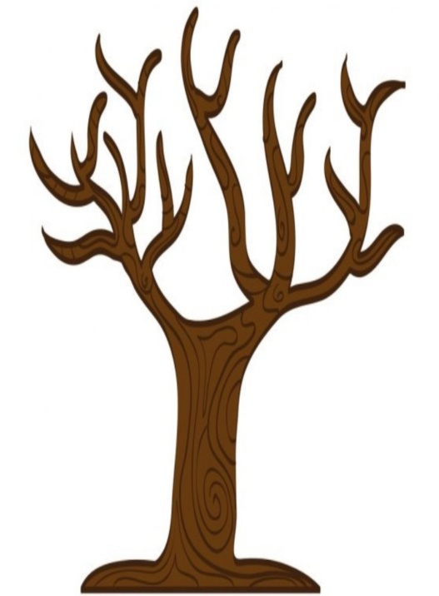
ПОВТОРИМ
Простое дерево
Составное дерево
2;3;5
40;50;70
23;29;31
12;34;45
11;13;17
26;48;72
37;59;71
32;44;55

Slide 5
ПОВТОРИМ
Простое дерево
Составное дерево
2;3;5
11;13;17
32;44;55
26;48;72
40;50;70
23;29;31
37;59;71
12;34;45

Slide 6
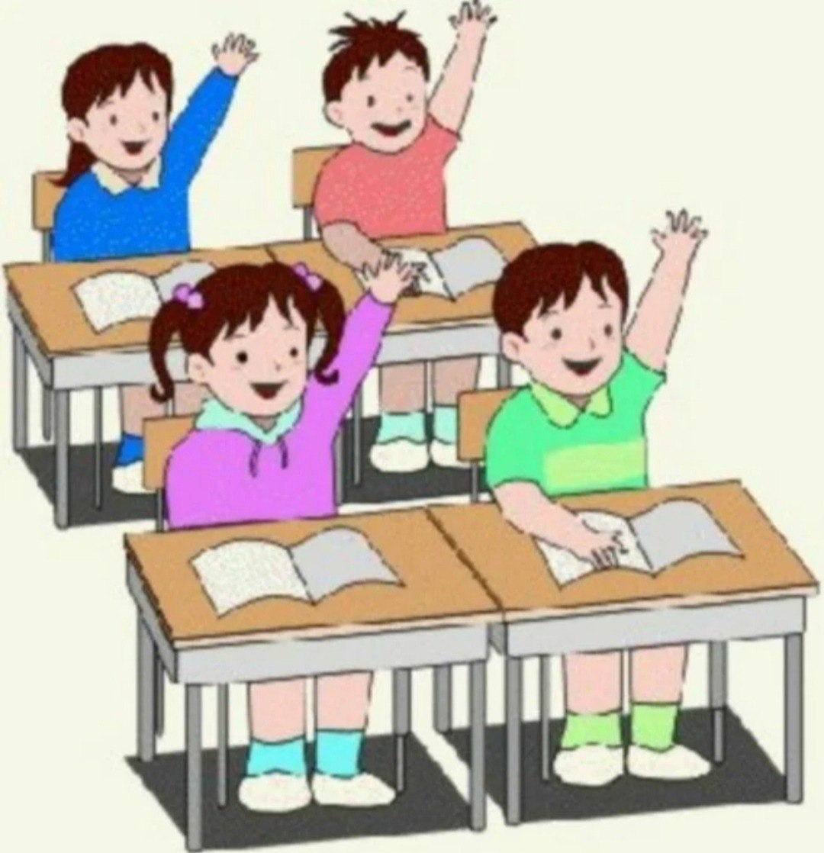
РЕШЕНИЕ ЗАДАЧ
107. 1) Найдите произведение всех простых делителей 252.
2) Найдите сумму всех простых делителей числа 374.
1) 252 2
126 2
63 3
21 3
7 7
1
2) 374 2
187 11
17 17
1
2 + 11 + 17 = 30
2 ∙ 3 ∙ 7 = 42

Slide 7
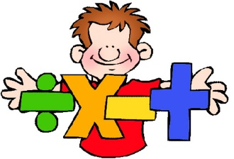
РЕШЕНИЕ ЗАДАЧ
Правильно ли выполнено разложение числа на простые множители:
72 = 8 ∙ 9 = 2 ∙ 2 ∙ 2 ∙ 3 ∙ 3 = 2³ ∙ 3²;
112 = 4 ∙ 28 = 4 ∙ 4 ∙ 7 = 2 ∙ 2 ∙ 2 ∙ 2 ∙ 7 = 2⁴ ∙ 7;
48 = 4² ∙ 3;
84 = 3 ∙ 4 ∙ 7;
216 = 6³;
200 = 8 ∙ 25.
Правильно
Правильно

Slide 8
РЕШЕНИЕ ЗАДАЧ
111. Разложите на простые множители: 2 240, 2 178, 7 272, 8 049.
2 240 2
1 120 2
560 2
280 2
140 2
70 2
35 5
7 7
1
2 178 2
1 089 3
363 3
121 11
11 11
1
7 272 2
3 636 2
1 818 2
909 3
303 3
101 101
1
8 049 3
2 683 2 683
1
8 049 = 3 ∙ 2 683
2 178 = 2 ∙ 3² ∙ 11²
7 272 = 2³ ∙ 3² ∙ 101
2 240 = 2⁶ ∙ 5 ∙ 7

Slide 9
РЕШЕНИЕ ЗАДАЧ
ARALASHMAGA OID MASALALAR
112.
При каких натуральных значениях n числа:
1) 50 + n; 2) 17 + n; 3) 35 + n; 4) 10 + n разлагаются в произведение наименьшего числа множителей?
Решение:
50 + n,
n = 3, 50 + 3 = 53 = 53 ∙ 1; n = 9, 50 + 9 = 59 = 59 ∙ 1;
17 + n,
n = 2, 17 + 2 = 19 = 19 ∙ 1; n = 6, 17 + 6 = 23 = 23 ∙ 1;
35 + n,
n = 2, 35 + 2 = 37 = 37 ∙ 1; n = 6, 35 + 6 = 41 = 41 ∙ 1;
10 + n,
n = 1, 10 + 1 = 11 = 11 ∙ 1; n = 3, 10 + 3 = 13 = 13 ∙ 1.

Slide 10
РЕШЕНИЕ ЗАДАЧ
114. Какие из чисел 7, 61, 78, 83, 98, 107, 140, 149 простые, а какие составные? Разложите составные числа на простые множители.
Простые числа имеют не более двух делителей, то есть делятся на само себя и на 1: 7, 61, 83, 107, 149.
Составные числа имеют более двух делителей: 78, 98, 140.
78 2
39 3
13 13
1
98 2
49 7
7 7
1
140 2
70 2
35 5
7 7
1

Slide 11
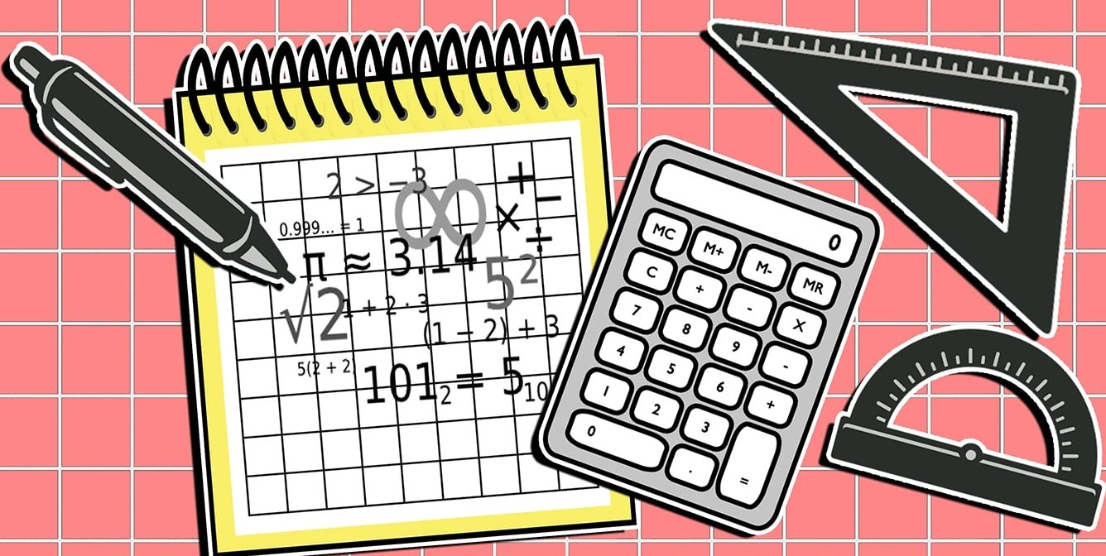
РЕШЕНИЕ ЗАДАЧ
118. Найдите сумму всех простых делителей числа 96.
96 2
48 2
24 2
12 2
6 2
3 3
1
96 = 2 ∙ 2 ∙ 2 ∙ 2 ∙ 2 ∙ 3 = 2⁵ ∙ 3
2 + 2 + 2 + 2 + 2 + 3 = 13
Ответ: 13

Slide 12
ЗАДАНИЯ ДЛЯ САМОСТОЯТЕЛЬНОЙ РАБОТЫ
Решить задачи
на странице 21
№ 119, № 120.

